Slide 1
POLITIKY IDENTIT LS 2024
MARKÉTA ZANDLOVÁ, Ph.D. (marketa.zandlova@fhs.cuni.cz)

Slide 2
Identita
Identita (z lat. Identicus = totožný, stejný) – obecně jednota vnitřního psychického života a jednání, která bývá též nazývána autentickým bytím.
Petrusek, M. (ed). (1996): Velký sociologický slovník. Sv. 1.
Identita = bezprostřední vnímání vlastní stejnosti a kontinuity v čase a s tím spojené vnímání, že i jiní poznávají tuto stejnost a kontinuitu.
Geist, B. (1992): Sociologický slovník

Slide 3
Ontologická východiska
Esencialistické
(primordialistické)
X
konstruktivistické

Slide 4
Esencialismus
identita (etnická, národní, genderová..) je přirozenou součástí lidské bytosti = „lidé jsou takoví, jací jsou, protože se tak narodili“
identita je něco, co mají všichni lidé nebo skupiny, nebo čeho usilují dosáhnout
je to jakási esence hluboko v člověku, jeho součást
identity si lidé/skupiny nemusí být vědomi a je třeba ji „odhalit“;
do značné míry tento přístup odpovídá lidovým modelům identity

Slide 5
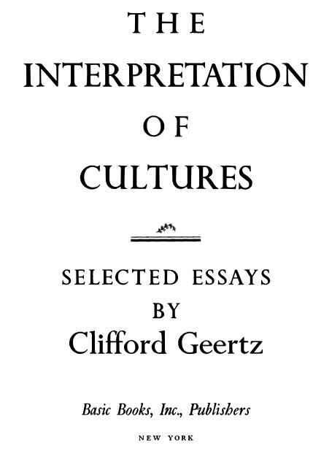
„Primordiální vazby“ The integrative revolution: primoridal sentiments and civil politics in the new states
pouta krve = společný původ = „kmenové cítění“ =„kvazi-příbuzenství“
rasa – odkazuje nejen ke společnému předkovi (jako „příbuzenství“), ale ke stejnému fenotyp
jazyk
region
Náboženství
zvyky

Slide 6
Charakteristiky primordialismu
apriornost = identita jako něco, co je před zkušeností, danost sociálního života
nepopsatelnost = primordiální danosti nejde vyjádřit, vysvětlit, prokázat - jsou v pozadí lidského konání
emocionálnost = primordiální identity mají emoční podstatu, jsou iracionální, vyplouvají různě na povrch

Slide 7
Konstruktivismus
Snaží se odpovědět na otázku, jak je vůbec možný společný svět, když je každému z nás dán subjektivně
Svět je výsledkem společného dávání významů, společného konstruování reality

Slide 8
Konstruktivismus Peter L. Berger, Thomas Luckmann The Social Construction of Reality: A Treatise in the Sociology of Knowledge (1966
„Identita se utváří během sociálních procesů. Jakmile je vytvořena, je udržována, obměňována, dokonce i přebudovávána sociálními vztahy. Sociální procesy, jež s podílejí na formování i udržování identity, jsou dány sociální strukturou. Identity vytvořené vzájemným působením organismu, individuálního vědomí a sociální struktury zpětně danou sociální strukturu ovlivňují, udržují, obměňují, a dokonce ji i přebudovávají.“
(Berger, P., L., Luckmann, T. (1999): Sociální konstrukce reality. s. 170 – 171)

Slide 9
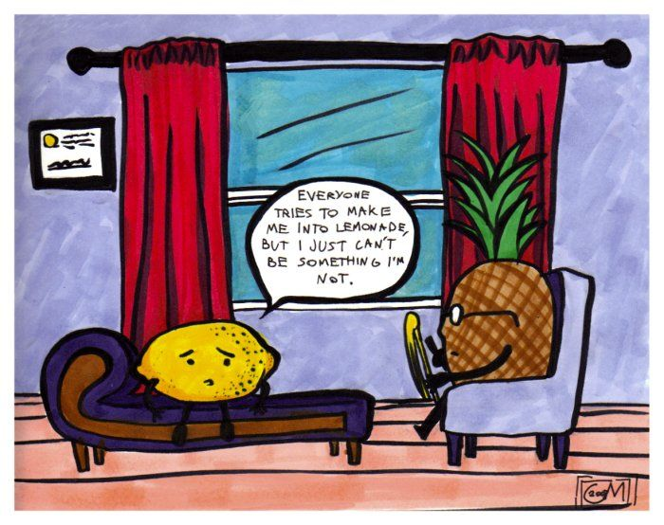
Roviny identity
„self–identity“
(sebe-identifikace jako vědomí sebe sama) = osobní identita
X
„recognition“
(uznání okolím) = sociální identita
https://24.media.tumblr.com/tumblr_m8vgfr271O1rr362xo1_1280.jpg

Slide 10
Jenkins, R. 2008. Social Identity. 3th ed. Routledge, s. 104
Vnitřní definice = skupinová identifikace
Vnější definice =
sociální kategorizace
aktéři (jedinci nebo skupiny) signalizují členům své skupiny a skupin okolních, jako identitu nesou (sebe-definice)
proces je sice „vnitřní“ – ale současně transakční a sociální –vyžaduje publikum a vnější rámec sdílených významů
aktéři (jedinci nebo skupiny) definují druhé
potvrzuje vnitřní definici X je s ní v rozporu
vždy skupinový proces

Slide 11
CO je „IDENTITA“?
produkt sociálního života
proces
mnohovrstevnatá
sebe-identifikace X kategorizace

Slide 12
Proměny identity v procesu modernizace
Tradiční, předmoderní společnosti: základní kontinuita mezi sebe-identifikací a recognition (uznáním okolím):
základní situovanost ve světě, sdílená vnitřně a s okolím; základní identita, v jejímž rámci nevznikaly velké diskrepance
Modernita: proměna a rozpad předmoderních schémat jedné všezahrnující identity, slučující identitu „osobní (self-identification)“ a „sociální (recognition)“ – mnohovrstevnost identit

Slide 13
Moderní společnost – multiplicita identit
Moderní a postmoderní identity jsou chápány jako multiplicitní, fluidní, fragmentární, neúplné, proměnlivé, rozporuplné…
CALHOUN, C. (1994): Social Theory and the Politics of Identity. In: Calhoun, C. (ed): Social Theory and the Politics of Identity. Oxford – Cambridge: Blackwell Publishers

Slide 14
Mnohost identit, jejich tenze, nesourodost, ale i procesy integrace, zakládají „JÁ“ = Já je fragmentární, heterogenní, procesuální
Identita je žitá – je projektem
Jedinec není nikdy nositelem fixní identity
Vždy existují tenze mezi inkonzistentními identitami jedince; a mezi těmito identitami a členstvím ve skupině. Různé identity se dostávají do konfliktu, nebo se kříží, překrývají, násobí …
Multiplicitní identity

Slide 15
BRUBAKER, R. (2004): Ethnicity without Groups. Cambridge, Massachusetts, London: Harvard University Press
Kritika konceptu „identity“
Návrh alternativních pojmů
„identifikace“ a „kategorizace“ (identification and categorization): termíny podtrhující procesuální a aktivní charakter identity
„sebe-porozumění“ (ve smyslu situované subjektivity) a „sociální lokalizace“ (self-understanding and social location) - související s aktérským jednáním/sociální akcí
„stejnost, sdílenost“, „propojenost“ a „skupinovost“ (commonality, connectedness, groupness) - pojmy, zdůrazňující přináležení k určité ohraničené skupině, pocit solidarity se skupinou a antipatie k outsiderům

Slide 16
Narativní konstrukce identity SOMERS, M. R. (1994): The Narrative Constitution of Identity: A Relational and Network Approach. Theory and Society 23, 5: 605 – 649
Narace je konstruována „pod zorným úhlem dneška“, zpětně rekonstruuje minulé dění do podoby celku, jež je naplněn řádem/smyslem.
Nalézat prostřednictvím vyprávění v životě řád (smysl) znamená v tomto ohledu totéž jako dávat řád (smysl)
identita, k níž se jedinec vztahuje (a kterou na základě takového vyprávění badatel rekonstruuje), je do značné míry vytvářena v okamžiku vyprávění - a v tomto smyslu je pak proměnlivá, fluidní, mnohovrstevná

Slide 17
Identita - diference
… nejsou něčím pevným, „uvnitř“ lidského nitra
.. Jsou proces a produkt - neustále vytvářeny, ovlivňovány zvenčí = situační, relační, flexibilní, narativní …
Člověk má řadu identit, které jsou mobilizovány v různých situacích a kontextech
Kategorizace (většinou) nejsou neutrální: produkují a reprodukují mocenské hierarchie, jsou projevem disciplinace a normalizace (Foucault)
… jsou projevem zápasů o moc „určovat, kdo je kdo“ (Bourdieu): reprezentace světa, jsou-li v rukách mocných, identity utvářejí
Reprezentace identi jsou potenciálně performativní
… jsou „vyjednávány“: identifikace
X
kategorizace

Slide 18
Politiky identit prosazování emancipovaných identit se stává základem mocenského boje, soupeření o zdroje
člověk má řadu potenciálních identit, z nichž jen některé se stávají sociálně významnými
politiky identit = praktiky, které zvýznamňují určité konkrétní identity, z hlediska aktérů dosud utlačované, nerovnoprávné, neviditelné, neuznávané, marginalizované… (sociálně neviditelné) = emancipační hnutí
snaha o redefinici chápání skupiny na veřejnosti
proměna vlastního sebe-pochopení a sebe-hodnocení příslušníků/příslušnic skupiny
zvýšení skupinového sebevědomí a ocenění = potenciální změna životního postoje = proměna mocenského uspořádání, k ukončení oprese
(Hirt, T., Jakoubek, M. 2005. Soudobé spory o multikulturalismus a politiku identit. Aleš Čaněk)

Slide 19
Politika identity
Kategorie identity je používána jako nástroj rámování a prosazování politických nároků, mobilizace sociálního hnutí nebo politické aktivity
Kontextem identitních politik obvykle sociální nerovnost nebo nespravedlnost; cílem získání moci a uznání
Klíčové koncepty: stejnost a odlišnost (sameness and difference)

Slide 20
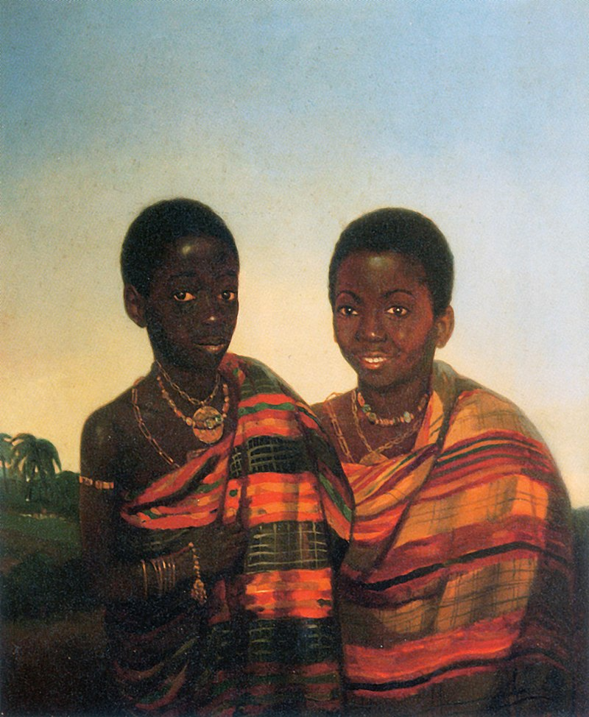
Arthur Japin: Černoch s bílým srdcem. Vakát, Brno, 2012
Píše se únor 1837. Do Ašantské říše přijíždí velvyslanec nizozemského krále Viléma I. a uzavírá s panovníkem Ašantů smlouvu o dodávkách zlata a otroků.
Na důkaz upevnění vztahů s sebou nizozemská výprava odváží také dva desetileté prince, jimž se má v Nizozemsku dostat patřičného vzdělání. Jejich osudy vyjadřují rozpor mezi zachováním vlastní identity a snahou přizpůsobit se.
https://en.wikipedia.org/wiki/Ashanti_Empire#/media/File:Aquasi_Boachi_and_Quamin_Poko_by_JL_Cornet.jpg

Slide 21
Jak vzniká odlišnost

Slide 22
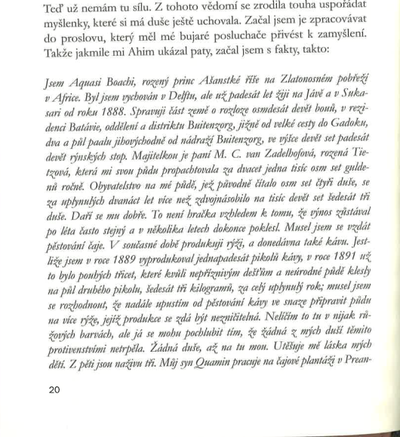

Slide 23
Nizozemské kolonie - 1830

Slide 24
Nizozemské kolonie před II.sv.v.

Slide 25
Světové kolonie
https://www.youtube.com/watch?v=ihD3__Nm8qA
https://en.wikipedia.org/wiki/Colonial_empire
https://commons.wikimedia.org/wiki/Atlas_of_colonialism

